Slide 1
Eén Zijn
Ssstil - op zoek naar jezelf
Introductie - 2

Slide 2
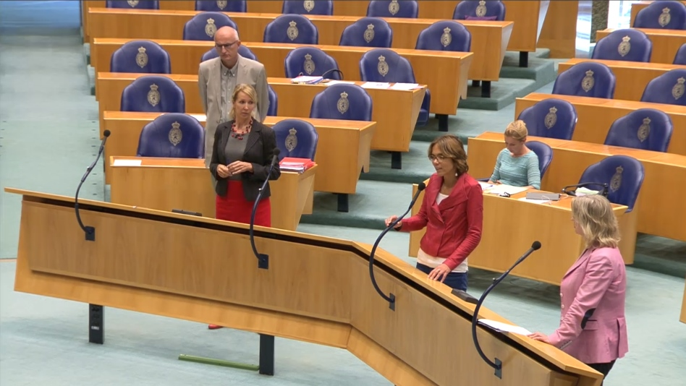
We lijken afgescheiden
Ssstil

Slide 3
Maar we zijn één
Ssstil
Projecties van één bewustijn
Materie
Bewustzijn
Notes:
Heeft dan alles bewustzijn?
JA, want er is niets wat buiten het bewustzijn kan plaatsvinden
MAAR er zijn wel niveaus waarop je bewust kan zijn, van jezelf, van je omgeving, van alles.
Wat is vergeving in deze context?
Als alles een is, en het ene is doordrengt van vrede, vreugde en liefde
Dan is ALLES daarmee doordrengt
Vergeving is zien dat alles goed is, zoals het is (alles is zondeloos)
Anekdote: het laatste oordeel. Is als jij besluit niet meer te oordelen, maar te vergeven!

Slide 4


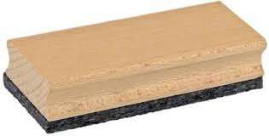
Alles komt voort uit één
Ssstil
Het is als een leeg krijtbord waarop de ervaring zich afspeelt
  De ervaring kan uitgeveegd worden
  En het krijtbord is er altijd (met de potentie voor een nieuwe ervaring)

Slide 5
Asana’s
Ssstil
Tadasana (berg)
Vrksasana (boom)
Utthita Trikonasana (gestrekte driehoek)
Virabhadrasana I (krijger)
Parsvottanasana (gestrekte flanken)
Salamba Sarvangasana (kaars)
Bhujangasana (slang)
Badha Konasana (vlinder)
Marichyasana III (zijwaarts gedraaid)
Savasana (lijk)

Slide 6
Annapana
Ssstil
Concentratie oefening
Aandachtig zijn (awareness) op één punt en tegelijkertijd gelijkmoedig blijven (equanimity)
Kies als concentratie object je neus en observeer het in- en uitgaan van de adem
Zonder daarbij de ademhaling te sturen
Iedere sensatie in het gebied rond je neus observeer je (een prikkeling, jeuk, koude lucht, warme lucht). Je herkent de sensatie, maar je vindt er niets van.

Slide 7

Wat is dat één zijn?
Ssstil
Bewustzijn
Materie
Non-dualiteit
Dualiteit
Tao
Alle dingen
Purusha
Prakriti
Vergeven
Oordelen
Leegte
Vorm
Waarheid
Illusie
God
Creatie
Eenheid
afgescheidenheid

Slide 8
Contact
Ssstil - op zoek naar jezelf
e: herman@dompseler.nl
w: www.ssstil.nl

